Slide 1
Esta clase va a ser
grabada

Slide 2
Clase 02. Tester QA Manual
¿Qué significa ser un tester?

Slide 3

Objetivos de la clase
Comprender cuál es el trabajo de un tester manual.
Comprender la diferencia entre hacer Quality
Assurance y Quality Control.

Slide 4

MAPA DE CONCEPTOS
Introducción
Responsabilidades del testing
Objetivos
Documentación
Funciones del tester
Pruebas Estaticas y Dinamicas
Alcance
Ciclo desarrollo
Principios del Testing
7 definiciones

Slide 5


Temario
01
02
03
¿Qué es el Testing?
¿Qué significa ser un Tester?
¿Cuáles son los distintos tipos de testing?
Definición
Cualidades.
Diferencias entre QA y QC
Otras áreas de calidad.
Origen del rol
7 máximas del testing
Responsabilidades del tester
Técnicas de pruebas
Tipos de testing
Niveles de testing

Slide 6
Principios del
testing

Slide 7
Las máximas del Testing
Podés encontrar las 7 máximas del testing en la siguiente presentación de genially.
Haz click en el siguiente link
Notes:
Se puede utilizar la presentación en genially para explicar los principios de testing o explicar mediante la ppt.
Esto es opcional para dar en la clase; habilitar el acceso a los estudiantes una vez finalizada la clase.

Slide 8

Las máximas del Testing
Hace muchos años se han establecido 7 verdades absolutas dentro del universo del testing, que siempre se regirán, sin importar el proyecto en el que estés
Fuente: Foto de Pexels.

Slide 9
Las máximas del Testing
Estas máximas son:
Las pruebas muestran la presencia de defectos, no su ausencia.
Las pruebas exhaustivas son imposibles.
Las pruebas tempranas ahorran tiempo y dinero.
Los defectos se agrupan.
Cuidado con la paradoja del pesticida.
Las pruebas dependen del contexto.
La ausencia de errores es una falacia.

Slide 10
La prueba muestra la presencia de defectos, no su ausencia
1
La prueba puede mostrar la presencia de defectos, pero no puede probar que no hay defectos.
La prueba reduce la probabilidad de que queden defectos no descubiertos en el software pero, incluso si no se encuentran defectos, el proceso de prueba no es una demostración de la corrección.

Slide 11
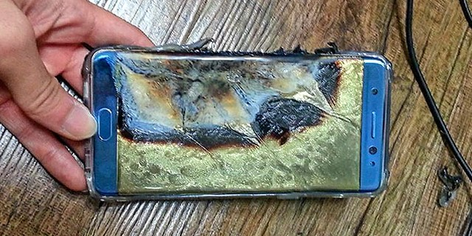
Ejemplo Primer Principio
1
El Samsung Galaxy Note 7 tenía una falla y hacía que se prendiera fuego. Tuvo que ser retirado del mercado.
Siempre puede haber una falla.

Slide 12
La prueba exhaustiva es imposible
2
No es posible probar todo, excepto en casos triviales. En lugar de intentar realizar pruebas exhaustivas se deberían utilizar el análisis de riesgos, las técnicas de prueba y las prioridades para centrar los esfuerzos de prueba.

Slide 13

2
Ejemplo Segundo Principio
Aplicación de temperatura global. Deberían probar los 195 países, por cada provincia y por cada ciudad… ¿Es un poco alta esa cantidad de casuísticas no?

Slide 14
La prueba temprana ahorra tiempo y dinero
3
Para detectar defectos de forma temprana, las actividades de prueba, tanto estáticas como dinámicas, deben iniciarse lo antes posible en el ciclo de vida de desarrollo de software.
La prueba temprana en el ciclo de vida de desarrollo de software ayuda a reducir o eliminar cambios costosos.
Notes:
Usar para slides de sólo texto. Si no alcanza, no sobrecargar, usar otra con el mismo título para indicar que continúa el mismo módulo.

Slide 15
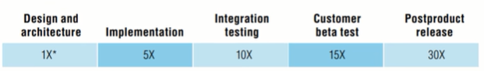
3
Ejemplo Tercer Principio
Según un estudio realizado por IBM, el costo de reparación de un defecto en su etapa de post-producción es de hasta 30 veces más costoso, que en la etapa de diseño, y 3 veces más que en la etapa de testing.
Fuente:Link

Slide 16
Los defectos se agrupan
4
En general, un pequeño número de módulos contiene la mayoría de los defectos descubiertos durante la prueba previa al lanzamiento, o es responsable de la mayoría de los fallos operativos.
Las agrupaciones de defectos observadas en la prueba o producción son una aportación importante a un análisis de riesgos utilizado para centrar el esfuerzo de la prueba.

Slide 17
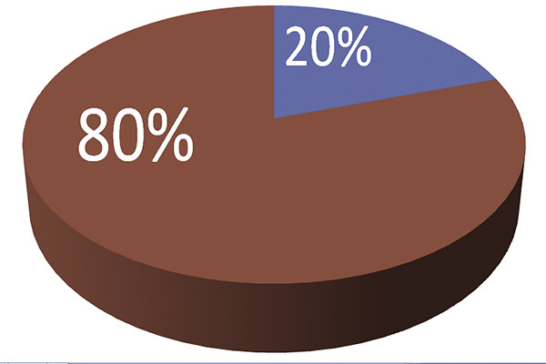
4
Ejemplo Cuarto Principio
El 80% de los defectos se encuentra en el 20% de los módulos, ya que son el puntapié para desencadenar otros defectos en el resto del producto.

Slide 18
Cuidado con la paradoja del pesticida
5
Si las mismas pruebas se repiten una y otra vez, eventualmente estas pruebas ya no encontrarán ningún defecto nuevo.
Para detectar nuevos defectos, es posible que sea necesario cambiar las pruebas y los datos de prueba existentes, y es posible que sea necesario redactar nuevas pruebas.
Notes:
Se sugiere explicar por fuera que la idea de paradoja de pesticida hace referencia a lo siguiente:
Las pruebas ya no son efectivas para detectar defectos, de la misma manera que los pesticidas ya no son efectivos para matar insectos después de un tiempo

Slide 19
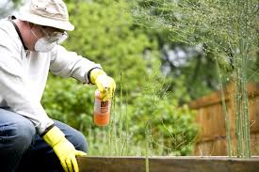
5
Ejemplo Quinto Principio
Si utilizamos los mismos métodos una y otra vez, estos dejan de surtir efecto, de la misma forma que el pesticida deja de surtir efectos en las plagas.

Slide 20
Las pruebas depende del contexto
6
Las pruebas se realizan de distintas maneras en diferentes contextos. Comprendiendo que el contexto va a indicar herramientas que pueden utilizarse para probar, ambiente o tipo de objeto que se prueba, metodología implementada por la empresa, o cualquier otro contexto que pueda existir.
Notes:
Dar los siguientes ejemplos:
El software de control industrial de seguridad crítica se prueba de forma diferente a una aplicación móvil de comercio electrónico
La prueba en un proyecto Ágil se realiza de manera diferente a la prueba en un
proyecto que se desarrolla según un ciclo de vida secuencial

Slide 21
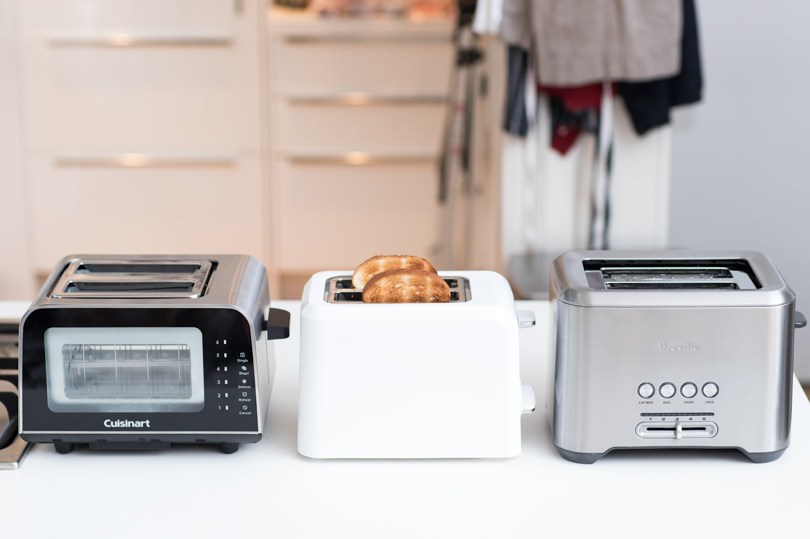
6
Ejemplo Principio
Tenemos 3 tostadoras en la imagen. ¿Creen que van a tener que hacer las mismas pruebas para las tres? ¿O cada tostadora tendrá su propio set de pruebas distinta a las otras?

Slide 22
La ausencia de errores es una falacia
7
Algunas organizaciones esperan que los tester puedan realizar todas las pruebas posibles y encontrar todos los defectos posibles, pero los principios 2 y 1, respectivamente, nos dicen que esto es imposible. Además, es una creencia equivocada esperar que sólo con encontrar y corregir un gran número de defectos se asegure el éxito de un sistema.
Notes:
Damos el siguiente ejemplo para que se comprenda:
La realización de pruebas exhaustivas de todos los requisitos especificados y la reparación de todos los defectos encontrados podrían dar lugar a un sistema difícil de utilizar, que no satisface las necesidades y expectativas de los usuarios o que es peor en comparación con otros sistemas de la competencia.

Slide 23
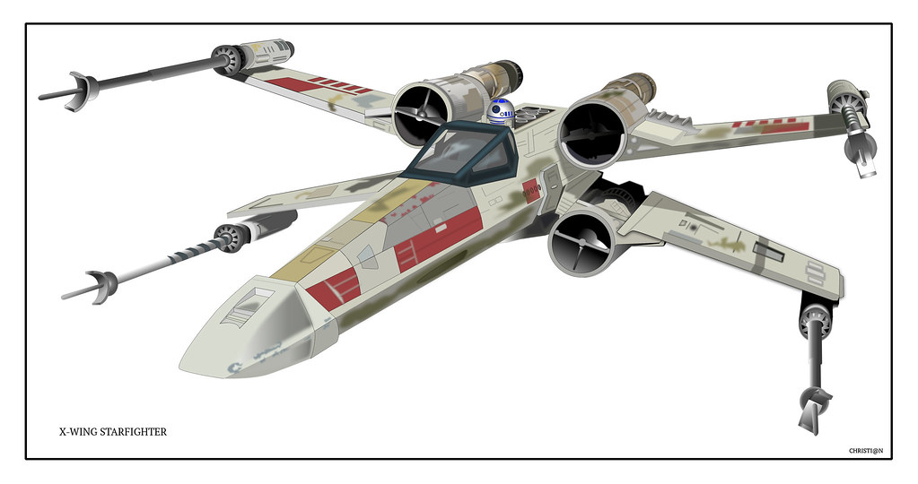

7
Ejemplo Séptimo Principio
Sabemos que el cliente espera entregar un x-wing al “no encontrar errores” pero...
...nos encontramos con uno de papel al dejar de lado la usabilidad, no cumplir con las necesidades y es de menor calidad que la competencia.

Slide 24
¿Cuáles son las responsabilidades
de un tester manual?

Slide 25

Para pensar
¿Cuál creen que es la responsabilidad del tester?
¿Calidad de un producto, encontrar bugs o ser
el enemigo de los desarrolladores?
Contesta la encuesta de Zoom
Notes:
Encuesta:
Calidad de un producto
Encontrar bugs
Ser el enemigo de los desarrolladores
“Para pensar”
¿Cómo crear encuestas de zoom? Disponible en este video.
El docente generará una encuesta de zoom para que los estudiantes respondan. Esto es una actividad de comprobación.
Sugerimos:
Utilizarlo antes del break para que los estudiantes puedan votar en la encuesta antes de ir al mismo.
Al regresar, mostrar los resultados a los estudiantes.
Si hay buena respuesta de este recurso, se recomienda utilizarlo de forma orgánica en más instancias de la clase.

Slide 26
Responsabilidad en Calidad
En la clase pasada se explicó que significa la calidad, y quizá hacemos mucho hincapié en ello, pero es el punto más importante del QA, y por ello hacemos todas las pruebas necesarias para alcanzar el máximo nivel de calidad.
Nuestra responsabilidad como aseguradores de la calidad, es que el producto sea lo más confiable para el cliente.

Slide 27
Máximo nivel de Calidad
Al encontrar errores y reportarlos al área de Desarrollo, estos volverán corregidos por lo que se probará nuevamente y en cada ciclo de testing el producto va a ir mejorando y tendrá mayor calidad.
No es nada malo que existan errores en el software, siempre y cuando el tester los encuentre.

Slide 28
Objetivos de Probar
Evaluar condiciones del trabajo a realizar como diseño, requisitos, código y/o historias de usuario.
Verificar que se cumplen los requisitos funcionales.
Validar si lo que se prueba funciona como debe, y cómo los usuarios y otros implicados esperan.
Reducir la posibilidad de funcionamientos inadecuados del software.
Generar confiabilidad en el nivel de calidad del programa.
Prevenir defectos.
Encontrar fallas y defectos a su previa implementación.
Entregar suficiente información a todos los implicados en la toma de decisiones.
Cumplir con requisitos contractuales, legales, reglamentarias, y/o verificar el cumplimiento de dichos requisitos por parte del sistema.

Slide 29
Validar vs Verificar
Validar
El software debería ajustarse a lo que el cliente realmente pidió
Responde a la pregunta: ¿estamos construyendo el sistema correcto?
Verificar
El software debería ajustarse a su especificación.
Responde a la pregunta: ¿estamos construyendo el sistema correctamente?

Slide 30
¿Cómo probamos?
La actividad de realizar pruebas se divide en dos etapas fundamentales. Las pruebas dinámicas y las pruebas estáticas.
Las pruebas dinámicas es la propia acción de probar un sistema.
Las pruebas estáticas son la acción de leer documentación.
*Nota: En las siguientes clases se verá con detalle las pruebas dinámicas y estáticas

Slide 31

¿Qué es la Documentación?
Es toda la información que nos va a respaldar y es muy importante que exista en un Proyecto.
Existen muchos tipos de documentación, aca detallaremos los más importantes:
Historias de usuario.
Plan de pruebas.
Manuales.
Criterios de Aceptación.
*Nota: En las siguientes clases se verá con detalle los tipos de documentación
Fuente: Foto de Pexels.

Slide 32
Importancia de la Documentación
El trabajo del tester es bastante invisible, ya que no se puede palpar en sí mismo, para eso entra en juego la documentación.
Es nuestro respaldo como profesionales para indicar que pudimos corroborar, que cosas se probaron, en base a que estándares, quien los pidió, y cualquier otro tipo de afirmación escrita.
Fuente: Foto de Pexels.

Slide 33
Herramientas para documentar
Casos de prueba:
Excel
TestLink
TestRail
Bugs:
Mantis
Bugzilla
Jira
Capturas de pantalla:
Lightshot
ApowerSoft
Greenshot
Fuente: Foto de Pexels.

Slide 34
¿Falta Documentación?
La falta de documentación, es una realidad más común de la que creemos, y es una de nuestras responsabilidades como tal hacer pedido de ella en caso de que no exista.
Ciertos tipos de pruebas, llamadas pruebas exploratorias, hacen uso nulo de documentaciones, pero son solo una primera instancia de trabajo. El uso de la documentación es algo sumamente prioritario.

Slide 35
Métricas
Las métricas son otra de nuestras herramientas de trabajo, ya que es lo que usamos para medir y presentar la cantidad de trabajo realizado.
Se realizan métricas en base a casos realizados, bugs encontrados, tiempo de trabajo implementado, etc...
Es un estándar de medida que nos permite tomar decisiones.
Ejemplos de métricas en el Testing:
Cantidad de errores encontrados con severidad alta
Cantidad de casos de prueba que fallaron
Cantidad de errores por tipo y criticidad
Cantidad de ciclos de testing
Notes:
Usar para slides de sólo texto. Si no alcanza, no sobrecargar, usar otra con el mismo título para indicar que continúa el mismo módulo.

Slide 36

Adaptabilidad
Una cualidad del tester, y responsabilidad, es comprender que tenemos que adaptarnos a las circunstancias que nos van surgiendo. Ya sea ambientes de prueba, falta de documentación, cambios de último momento, etc… La adaptabilidad es una herramienta que se construye para poder adaptar a lo que tengamos que probar y bajo las condiciones que surjan.
Fuente: Foto de Pexels.
Notes:
Usar para slides de texto e imagen. Si no alcanza, no sobrecargar, usar otra con el mismo título para indicar que continúa el mismo módulo.

Slide 37
Técnicas de
Prueba

Slide 38
Introducción
El objetivo de una técnica de prueba es ayudar a identificar las condiciones de prueba, los casos de prueba y los datos de prueba.
Algunas técnicas son más adecuadas para ciertas situaciones y niveles de prueba; otras se pueden aplicar en todos los niveles de prueba.
En general, cuando se crean casos de prueba, los probadores utilizan una combinación de técnicas de prueba para lograr los mejores resultados a partir del esfuerzo de prueba.

Slide 39



Técnicas de Prueba y sus Características
Las técnicas de prueba se clasifican:
Caja negra.
Caja blanca
Basadas en la experiencia.

Slide 40
Caja negra

Slide 41
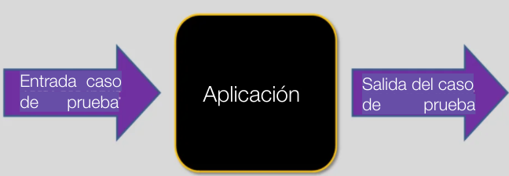
Definición
También llamadas técnicas conductuales o basadas en el comportamiento, se basan en un análisis de la base de prueba adecuada (por ejemplo, documentos de requisitos formales o historias de usuarios). Estas técnicas son aplicables tanto a la prueba funcional como a la no funcional.
Las técnicas de prueba de caja negra se concentran en las entradas y salidas del objeto de prueba sin referencia a su estructura interna.
Fuente: Panel.es

Slide 42
Características
Las condiciones de prueba, casos de prueba y datos de prueba se deducen de la documentación.
Los casos de prueba se pueden utilizar para detectar diferencias entre los requisitos y la implementación de los requisitos.
La cobertura se mide en función de los elementos probados y de la técnica aplicada a la base de prueba.

Slide 43
Definición de Caso de Prueba
Es un conjunto de pasos y resultados esperados que se crean a partir de los requerimientos del software que se va a probar.
Es un conjunto de condiciones o variables bajo las cuales un tester determinará si un sistema o software o una característica de éstos es parcial o completamente satisfactoria.
Conocido también como Test Case.

Slide 44
Técnicas de prueba de caja negra
Partición de Equivalencia
Análisis de Valores de Frontera
Prueba de Tabla de Decisión
Prueba de Transición de Estado
Prueba de Caso de Uso
Notes:
Se desarrollará c/u en una slide (el docente puede decidir ocultarla o sumar algún ejemplo si lo considera pertinente)

Slide 45

Partición de Equivalencia
Consiste en clasificar las entradas de datos del sistema en grupos que representan un comportamiento similar.
Se pueden definir particiones tanto para datos válidos (aceptados por el sistema) como no válidos (no aceptados por el sistema)
Para lograr una cobertura del 100% con esta técnica, los casos de prueba deben cubrir todas las particiones identificadas utilizando, como mínimo, un valor de cada partición.
Fuente: Foto de Pexels.

Slide 46
Ejemplo
Tenemos un sistema electoral donde personas de un país deberán votar. Analizaremos la variable “edad”.
Dividimos en dos grupos “mayores de edad” y “menores de edad”
Menores | Mayores
1….17 | 18….n

Slide 47
Análisis de Valores Frontera
Es una extensión de la partición de equivalencia, pero sólo se puede utilizar cuando la partición está ordenada, y consiste en datos numéricos o secuenciales.
Los valores mínimo y máximo de una partición son sus valores frontera.
El análisis de valores frontera se puede aplicar en todos los niveles de prueba. Esta técnica se utiliza generalmente para probar los requisitos que requieren un rango de números, fechas y horas.
Fuente: Foto de Pexels.
Notes:
Por ejemplo, suponer que un campo de entrada acepta un único valor entero como entrada, utilizando un teclado numérico para limitar las entradas de modo que las entradas no enteras sean imposibles. El rango válido es de 1 a 5, ambos valores incluidos. Por lo tanto, hay tres particiones de equivalencia: inválida (demasiado baja); válida; inválida (demasiado alta). Para la partición de equivalencia válida, los valores frontera son 1 y 5. Para la partición no válida (demasiado alta), los valores frontera son 6 y 9. Para la partición inválida (demasiado baja), sólo hay un valor frontera, 0, porque se trata de una partición con un solo miembro.

Slide 48
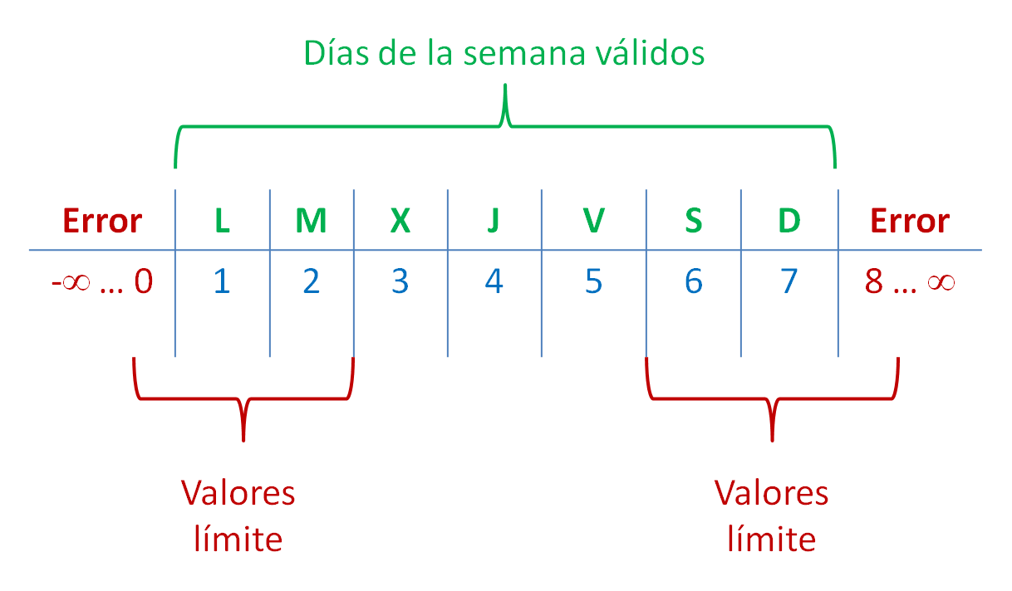
Ejemplo 1
Fuente: Educación con TIC

Slide 49
Ejemplo 2
Un campo de un formulario solo acepta números del 1 al 5.
Partición de equivalencia
Valores frontera
Inválida (demasiado baja) | Válida | Inválida (demasiado alta)
0 | 1,2,3,4,5 | 6,7,8,9
Inválida (demasiado baja)-Válida | Válida- Inválida (demasiado alta)
0 y 1 | 5 y 6

Slide 50
Prueba de Tabla de Decisión
Las técnicas de prueba combinatorias son útiles para probar la implementación de requisitos de sistema; que especifican como diferentes combinaciones de condiciones generan diferentes resultados.
Al crear tablas de decisión, el probador identifica las condiciones y las acciones resultantes del sistema. Éstas conforman las condiciones en la parte superior y las acciones en la parte inferior.
Fuente: Foto de Pexels.

Slide 51
Ejemplo
Identificamos condiciones o entradas
Identificamos acciones o salidas
Identificamos combinaciones
Tenemos las siguientes condiciones:
Ingresar modelo de vehículo
Ingresar color de vehículo
Condición/Combinación | Combinación 1 | Combinación 2 | Combinación 3 | Combinación 4
Se ingresó el modelo del vehículo? | Verdadero | Verdadero | Falso | Falso
Se ingresó el color del vehículo? | Verdadero | Falso | Verdadero | Falso

Slide 52
Ejemplo
Condiciones
¿Se ingresó el modelo del vehículo? | Verdadero | Verdadero | Falso | Falso
¿Se ingresó el color del vehículo? | Verdadero | Falso | Verdadero | Falso
Acciones/Salidas
¿Se procesa la característica 1? | Verdadero | Verdadero | Falso | Falso
¿Se procesa la característica 2? | Verdadero | Falso | Verdadero | Falso
¿Mensaje de error? | Falso | Verdadero | Verdadero | Verdadero

Slide 53

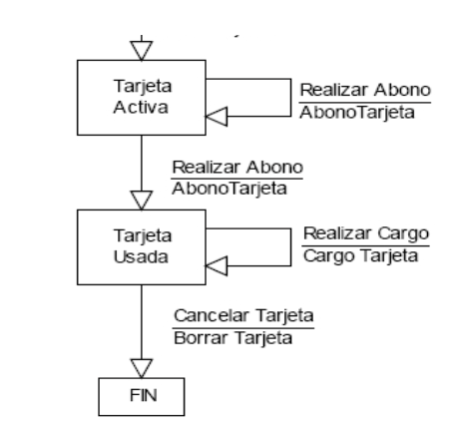
Prueba de Transición de Estado
REEMPLAZAR
POR IMAGEN
Un diagrama de transición de estado muestra los posibles estados del software, así como la forma en que el software entra, sale y realiza las transiciones entre estados.
Una transición se inicia con un evento. El evento resulta en una transición.
El cambio de estado puede provocar que el software tome una acción.
Notes:
Este es un ejemplo de los posibles estados por los que pasa una tarjeta en un sistema. La idea es analizar y realizar pruebas en todos los estados por los que pasa una entidad en esta caso la tarjeta. Si el software tiene distintas transiciones de estados tengo que analizar y ver como responde y se comporta en cada una de ellas.

Slide 54
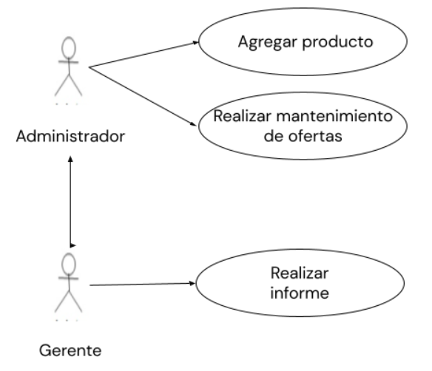
Prueba de Caso de Uso
Las pruebas se pueden obtener a partir de casos de uso, que son una forma específica de diseñar interacciones con elementos software, incorporando requisitos para las funciones del software representadas por los casos de uso. Los casos de uso están asociados con actores y sujetos.

Slide 55

Ejemplo en vivo
Abriremos la página Zodiaco Mágico
Definiremos la técnica de partición de equivalencias para el signo de “Leo”
Analizaremos los valores de frontera para este mismo signo
Verificamos los resultados obtenidos
Notes:
“Ejemplo en vivo”
El docente realizará una tarea compartiendo la pantalla en vivo. Se centrará en los pasos y los aspectos a tener en cuenta.
Sugerencia: realizar una tabla con la partición de equivalencias y análisis de valores de frontera para mostrar un ejemplo del cálculo de algún signo

Slide 56
☕
Break
¡10 minutos y volvemos!

Slide 57
Caja blanca
Notes:
Usar para los subtemas de un módulo.

Slide 58
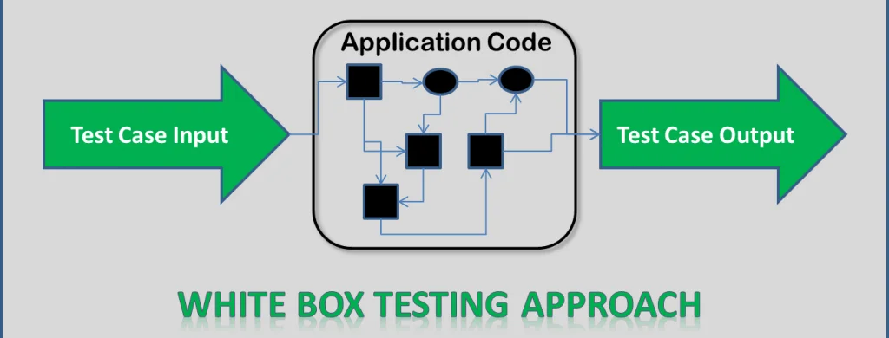
Definición
También llamadas técnicas estructurales o basadas en la estructura, se basan en un análisis de la arquitectura, el diseño detallado, la estructura interna o el código del objeto de prueba. A diferencia de las técnicas de prueba de caja negra, las técnicas de prueba de caja blanca se concentran en la estructura y el procesamiento dentro del objeto de prueba.
REEMPLAZAR
POR IMAGEN
Fuente: Panel.es
Notes:
Comúnmente se dicen que son “las pruebas de código”, pero esto es una falacia. Es importante tener en mente que la caja blanca también lleva arquitectura, infraestructura, y otros análisis más en detalle de cómo el sistema esta construido.

Slide 59
Características
Las condiciones de la prueba, los casos de prueba y los datos de la prueba se deducen del código, la arquitectura, el diseño detallado o cualquier información de la estructura.
La cobertura se mide en base a los elementos probados dentro de una estructura seleccionada.
Las especificaciones se utilizan como fuente adicional para determinar el resultado esperado de los casos de prueba.

Slide 60
Técnicas de prueba de caja blanca
Prueba y Cobertura de Sentencia
Prueba y Cobertura de Decisión
El valor de la Prueba de Sentencia y Decisión

Slide 61

Prueba y Cobertura de Sentencia
La prueba de sentencia practica las sentencias ejecutables en el código. La cobertura se mide como el número de sentencias ejecutadas por las pruebas dividido por el número total de sentencias ejecutables en el objeto de prueba.
Fuente: Foto de Pexels.

Slide 62
Prueba y Cobertura de Decisión
La prueba de decisión practica las decisiones en el código y prueba el código que se ejecuta basado en los resultados de la decisión. Para ello, siguen los flujos de control que se producen desde un punto de decisión.
La cobertura se mide como el número de resultados de decisión ejecutados por las pruebas dividido por el número total de resultados de decisión en el objeto de prueba.
Fuente: Foto de Pexels.
Notes:
Por ejemplo, para una declaración IF, uno para el resultado verdadero y otro para el resultado falso; para una declaración CASE, se necesitarán casos de prueba para todos los resultados posibles, incluido el resultado por defecto

Slide 63
El Valor de la Prueba de Sentencia y Decisión
Una cobertura del 100% de sentencia, se asegura de que todas las sentencias ejecutables del código se han probado al menos una vez.
En una cobertura del 100% de decisión, se ejecutan todos los resultados de decisión, lo que incluye probar el resultado verdadero y también el resultado falso.
Una cobertura del 100% de decisión garantiza una cobertura del 100% de sentencia.
Fuente: Foto de Pexels.

Slide 64
Para pensar
¿Cuáles son las principales diferencias de las técnicas de caja negra y caja blanca?
Contesta la pregunta en el chat
Notes:
“Para pensar”
¿Cómo crear encuestas de zoom? Disponible en este video.
El docente generará una encuesta de zoom para que los estudiantes respondan. Esto es una actividad de comprobación.
Sugerimos:
Utilizarlo antes del break para que los estudiantes puedan votar en la encuesta antes de ir al mismo.
Al regresar, mostrar los resultados a los estudiantes.
Si hay buena respuesta de este recurso, se recomienda utilizarlo de forma orgánica en más instancias de la clase.

Slide 65
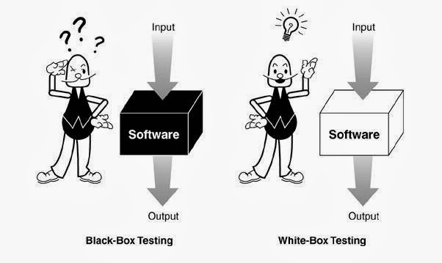
Caja Blanca / Caja Negra
Fuente: Link
Notes:
Retomar los puntos que surgieron de la pregunta y utilizar el gráfico para conceptualizar las diferencias.

Slide 66
Basadas en la experiencia
Notes:
Usar para los subtemas de un módulo.

Slide 67
Definición
Las técnicas de prueba basadas en la experiencia aprovechan la experiencia de desarrolladores, probadores y usuarios para diseñar, implementar y ejecutar pruebas. A menudo, estas técnicas se combinan con técnicas de prueba de caja negra y caja blanca.

Slide 68
Características
Las condiciones de prueba, los casos de prueba y los datos de prueba se deducen de una base de prueba que puede incluir el conocimiento y la experiencia de probadores, desarrolladores, usuarios y otros implicados.
Este conocimiento y experiencia incluye el uso esperado del software, su entorno, los posibles defectos y la distribución de dichos defectos.

Slide 69
Técnicas de prueba basadas en la experiencia
Predicción de Errores.
Prueba Exploratoria.
Prueba Basada en Listas de Comprobación.

Slide 70

Predicción de Errores
Es una técnica utilizada para anticipar la ocurrencia de equivocaciones, defectos y fallos, basada en el conocimiento del probador, incluido:
Cómo ha funcionado la aplicación en el pasado.
Qué tipo de equivocaciones tienden a cometer los desarrolladores.
Fallos que se han producido en otras aplicaciones.
Fuente: Foto de Pexels.

Slide 71
Prueba Basada en Listas de Comprobación
REEMPLAZAR
POR IMAGEN
En la prueba basada en listas de comprobación, los probadores diseñan, implementan y ejecutan pruebas para cubrir las condiciones de prueba que se encuentran en una lista de comprobación.
Estas listas de comprobación pueden elaborarse basándose en la experiencia, el conocimiento de lo que es importante para el usuario o la comprensión de por qué y cómo falla el software.
Fuente: Foto de Pexels.

Slide 72
Prueba Exploratoria
Se diseñan, ejecutan, registran y evalúan de forma dinámica pruebas informales durante la ejecución de la prueba. Los resultados de la prueba se utilizan para aprender más sobre el componente o sistema, y para crear pruebas para las áreas que pueden necesitar ser probadas con mayor intensidad.
Esta prueba es más útil cuando las especificaciones son escasas o inadecuadas.
REEMPLAZAR
POR IMAGEN
Fuente: Foto de Pexels.

Slide 73
Ejemplo en vivo
A continuación veremos un pequeño ejemplo de pruebas exploratorias.
Pasos a seguir:
Abriremos una página web
Realizaremos la búsqueda de un bug
Reportamos un bug
Notes:
“Ejemplo en vivo”
Dato: Recomendamos que sea la pagina de Hoyts.com.ar y utilizar el area de login. Hay un bug que cuando ingresas el mail, si no ingresas el “.com” en el final, te lo toma como mail igual y trata de loguearte. En material docente se dejará un formato de la estructura de reporte de bug. Facilitar luego de la clase el reporte del ejemplo a los estudiantes.
Recomendamos que el docente utilice alguna herramienta de capturas de pantalla como por ejemplo LigthShot y realice el reporte con la siguiente estructura:
-Título
-Descripción
-Pasos
-Resultado obtenido
-Resultado esperado
-Evidencia (capturas de pantalla)

Slide 74

Actividad colaborativa
Testing exploratorio
¿Te animás a realizar un testing exploratorio y reportar un bug?
Duración: 20 minutos

Slide 75
ACTIVIDAD COLABORATIVA
Acuerdos
Presencia
Participar y “estar” en la clase, que tu alrededor no te distraiga
Escucha activa
Escuchar más allá de lo que la persona está expresando directamente
Apertura al aprendizaje
Siempre, pero siempre puedes seguir aprendiendo. Compartir el conocimiento es válido, la construcción colaborativa es la propuesta.
Todas las voces
Escuchar a todos, todos podemos reflexionar. Dejar el espacio para que todos podamos participar.

Slide 76
ACTIVIDAD COLABORATIVA
Testing exploratorio
Consigna:
Abriremos una página web en este caso: https://www.demoblaze.com/index.html
Realizaremos la búsqueda de un bug
Reportamos un bug
NOTA: usaremos los breakouts rooms. El tutor/a tendrá el rol de facilitador/a.
Notes:
En base al ejemplo en vivo dividir a los estudiantes en grupo y buscar en la página mencionada un bug, los alumnos deben basarse en la estructura señalada por el docente para hacer el reporte del bug

Slide 77

Simulando técnicas
Analizar situaciones e indicar técnicas de testing a aplicar
Duración: 10 minutos
Notes:
Actividad Opcional a realizar si se queda tiempo en la clase. También se puede dejar de tarea y comentarla en la clase siguiente

Slide 78

ACTIVIDAD EN CLASE
Simulando técnicas
Analizar situaciones e indicar técnicas de testing a aplicar
Separarse en grupos e indicar qué técnicas de prueba se adaptan mejor a cada una de las siguientes circunstancias:
1- Conocemos el sistema a probar y todavía no tenemos documentación para guiarnos.
2- Tenemos algo de conocimiento en programación y nos dan el repositorio de código de un programa.
3- Tenemos una lista de valores a ingresar y debemos verificar que funcionen.
Duración: 10 minutos
Notes:
Se sugiere la presencia de los tutores guiando la actividad

Slide 79
CLASE N°2
Glosario
Verificar: cuando el software se ajusta a su especificación.
Validar: cuando el software se ajusta a lo que el cliente realmente pidió
Pruebas estáticas: son la acción de leer documentación.
Pruebas dinámicas: es la propia acción de probar un sistema.
Caso de Prueba: conjunto de pasos y resultados esperados que se crean a partir de los requerimientos del software que se va a probar.
Métricas: es un estándar de medida que nos permite tomar decisiones.
Notes:
Se puede usar para comenzar o finalizar la clase, según sea más conveniente..
Recurso: Glosario
Repasa y define rápidamente los conceptos centrales acumulados. Ayuda a los estudiantes a recuperar aquellos saberes que se darán por dados.
Sugerencia:
Puede incorporarse links e imágenes que apoyen al concepto presentado.

Slide 80

¿Quieres saber más?
Te dejamos material ampliado de la clase
Notes:
Portada de Material Ampliado

Slide 81
MATERIAL AMPLIADO
Recursos multimedia
Título
Ejemplos de los 7 Principios de Testing | Enlace
Documento ISTQB en Español - Página 70 a 78 | Enlace
Título
Ejemplo prueba exploratoria | Enlace
Notes:
Usar para que los estudiantes puedan explorar en sus casas los recursos vistos en clase: libros, artículos, herramientas, websites, videos (ajenos a Coder)
Enviar el contenido a integrar a contenidos@coderhouse.com para que lo podamos incluir en el Repositorio.
El material recomendado es únicamente a modo de sugerencia. Coderhouse no brinda este material por estar sujeto a derechos de autor.

Slide 82
¿Preguntas?
Notes:
Obligatoria. Se sugiere ubicar al finalizar la explicación de algún tema, para abrir formalmente el espacio de preguntas y ordenar la interacción.

Slide 83
Resumen
de la clase hoy
7 máximas del testing
Responsabilidades del tester
Técnicas de prueba
Notes:
Obligatoria siempre. Completar el resumen con palabras claves de lo visto. En caso de cerrar con el “mapa de conceptos” se puede sacar.

Slide 84
Opina y valora
esta clase
Notes:
Obligatoria siempre.

Slide 85
Notes:
Todas las clases

